Slide 1
Антропогенез
Эволюция человека
Часть 4
Автор: Першина О. В.
Учитель биологии
ГБОУ СОШ №405
Москва 2012

Slide 2
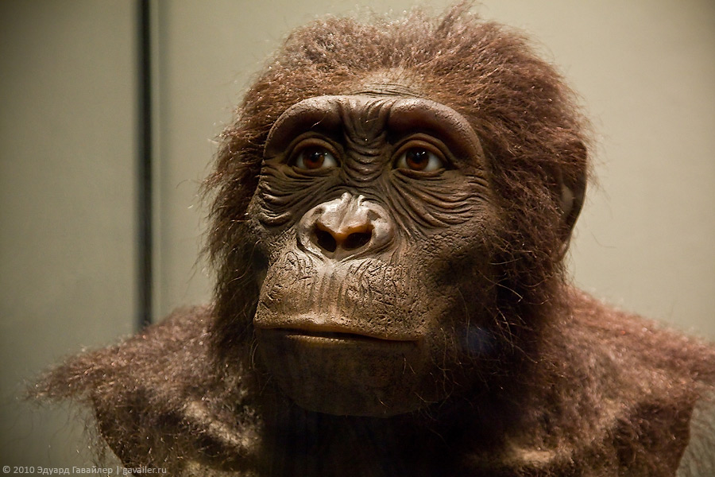
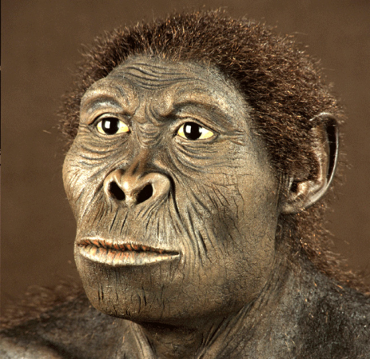
Древнейшие люди – архантропы. Человек умелый 2 – 1,5 млн. л. н.

Slide 3
Древнейшие люди – архантропы. Человек умелый. обитал только в АФРИКЕ
«Человек умелый, научившийся изготовлять каменные орудия труда, получил преимущество перед другими группами австралопитеков.»

Slide 4
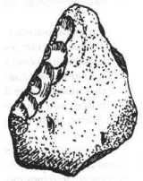
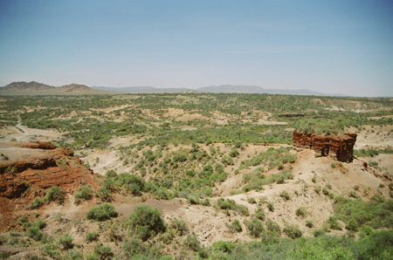
Олдувайская культура (2,6 — 1,8 млн лет назад)
Чопперы
Олдувайское ущелье
в Серенгети, Танзания,
Африка

Slide 5
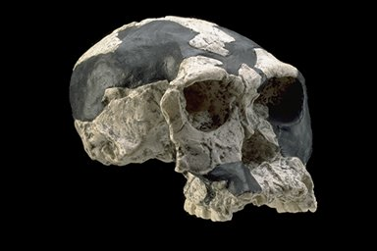
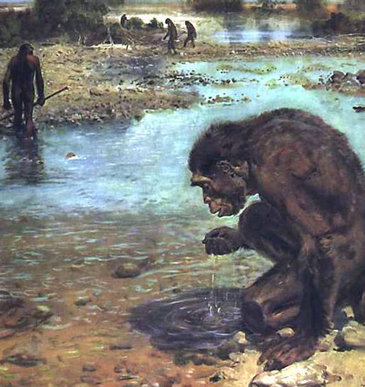
Древнейшие люди – архантропы. Человек умелый объем мозга 550-750 см³

